Slide 1

新人串讲
PaddlePaddle 静态图PIR执行过程代码串讲
陈曦
2023年11月3日

Slide 2
目录 | 静态图PIR执行过程代码串讲
1. 概述
2. 数据存储
3. 组网
4. 执行： StandaloneExecutor
5. IR+PASS
Notes:
目录

Slide 3
1. 概述 | 总览
框架位置结构：
飞桨平台——飞桨组件_{例：PaddleCloud}——飞桨套件_{例：PaddleOCR}——核心框架_{包括分布式}
核心框架功能：
基础组网功能：从深度学习算法到设备代码的映射
核心执行单元：上层套件平台的最简单执行单元
串讲逻辑：
数据存储
组网
执行：StandaloneExecutor
IR+PASS
Notes:
首先概述
1.核心框架在业务中的位置
2.框架的基础功能
3.串讲逻辑

Slide 4
1. 概述 | 代码样例简述
环境准备
paddle.enable_static()
place = (
paddle.CUDAPlace(0)
if paddle.is_compiled_with_cuda()
else paddle.CPUPlace()
)
exe = paddle.static.Executor(place)
main_program = paddle.static.Program()
new_scope = paddle.static.Scope()
with paddle.static.scope_guard(new_scope):
with paddle.static.program_guard(main_program):
x = paddle.ones([2, 2], dtype="float32")
y = paddle.ones([2, 2], dtype="float32")
z = x + y
out = exe.run(main_program, {}, fetch_list=[z.name])
构建执行器
前向网络搭建
参数初始化
执行并获取输出
Notes:
入口：test_standalone_new_ir.py单测的一个case
串联相关内容，便于理解
TF基于Graph的模型可以通过feed/fetch选择性的执行任意一部分子图，更加灵活。paddle可以通过在Python层构造多个Program的方式补全这部分灵活性的缺失

Slide 5
1. 概述 | 代码样例简述
paddle.enable_static()
place = (
paddle.CUDAPlace(0)
if paddle.is_compiled_with_cuda()
else paddle.CPUPlace()
)
exe = paddle.static.Executor(place)
main_program = paddle.static.Program()
new_scope = paddle.static.Scope()
全局变量上下文切换： default_main_program、default_startup_program、namespace、tracer
指定硬件设备：CPU/GPU
初始化Scope实例
初始化Program实例
Program描述了整个网络的计算过程。一个Program的集合通常包含初始化程序（startup_program）与主程序(main_program) 。
startup_program用于初始化，一般只运行一次来初始化参数；main_program将会包含用来训练的网络结构和变量。在每个mini batch中运行并更新权重。
Notes:
开启静态图模式，切换全局变量
选择运行位置，并在初始化执行器的时候指定
初始化……
program：执行对象，描述整个网络的计算过程
scope：一般作用域的概念

Slide 6
1. 概述 | 代码样例简述
main_program和startup_program在不特殊设置的情况下是两个全局变量，一般通过program_guard包裹使用用户指定的program）
with paddle.static.scope_guard(new_scope):
with paddle.static.program_guard(main_program):
x = paddle.ones([2, 2], dtype="float32")
y = paddle.ones([2, 2], dtype="float32")
z = x + y
out = exe.run(main_program, {}, fetch_list=[z.name])
通过with 语句切换作用域（scope）。
作用域：变量名和变量之间的映射关系
def program_guard(main_program, startup_program=None):
"""
startup_program(Program, optional): New startup program inside ``with``
statement. :code:`None` means not changing startup program,
default_startup_program is still used.
"""
startup_program缺省，调用default_startup_program不变
Notes:
scope_guard：通过 with 语句切换后，with 语句块中所有创建的变量都将分配给新的作用域。
program_guard：将default_program设置为用户指定的program
scope_guard：如果未调用此接口，所有的变量和变量名都会被记录在默认的全局作用域中。 当用户需要创建同名的变量时，如果不希望同名的变量映射关系被覆盖，则需要通过该接口切换作用域。

Slide 7
1. 概述 | 代码样例简述
with paddle.static.scope_guard(new_scope):
with paddle.static.program_guard(main_program):
x = paddle.ones([2, 2], dtype="float32")
y = paddle.ones([2, 2], dtype="float32")
z = x + y
out = exe.run(main_program, {}, fetch_list=[z.name])
声明变量（Variable）
运算(插入op)
执行（_StandaloneExecutor.run()）

Slide 8
1. 概述 | 问题
paddle.enable_static()
place = (
paddle.CUDAPlace(0)
if paddle.is_compiled_with_cuda()
else paddle.CPUPlace()
)
exe = paddle.static.Executor(place)
main_program = paddle.static.Program()
new_scope = paddle.static.Scope()
with paddle.static.scope_guard(new_scope):
with paddle.static.program_guard(main_program):
x = paddle.ones([2, 2], dtype="float32")
y = paddle.ones([2, 2], dtype="float32")
z = x + y
out = exe.run(main_program, {}, fetch_list=[z.name])
运行时Place如何选择？
Program如何组？组出什么样的网络结构？
什么形式的数据？
如何存储？
怎么Run？
如何优化？

Slide 9
2. 数据存储 | Python侧
program
class Program:
def __init__(self):
self.desc = core.ProgramDesc()
self.blocks = [Block(self, 0)]
self.current_block_idx = 0
block 0
…
Pybind调用C++接口
block
block n
一个program可以有>=1个block，第一个就是在Python侧program初始化的时候加入的block 0
vars
ops
class Block:
def __init__(self, program, idx):
self.desc = program.desc.block(idx)
self.vars = collections.OrderedDict()
self.ops = list()
self.program = program
Notes:
program描述了整个网络的计算过程
一般当Program中包含控制流Op的时候，才会含有多个Block。
Block:描述符、var op

Slide 10
2. 数据存储 | C++侧数据结构
program
class Program:
def __init__(self):
self.desc = core.ProgramDesc()
self.blocks = [Block(self, 0)]
self.current_block_idx = 0
block 0
…
class ProgramDesc {
void InitFromProto();
proto::ProgramDesc desc_;
std::vector<std::unique_ptr<BlockDesc>> blocks_;
};
block n
proto::ProgramDesc是Program的protobuf对象，是一种program的二进制存储
message ProgramDesc {
reserved 2; // For backward compatibility.
repeated BlockDesc blocks = 1;
optional Version version = 4;
optional OpCompatibleMap op_compatible_map = 3;
}
Notes:
在c++侧的ProgramDesc对象：
proto定义的……对象、blockDesc列表
proto中最重要的参数

Slide 11
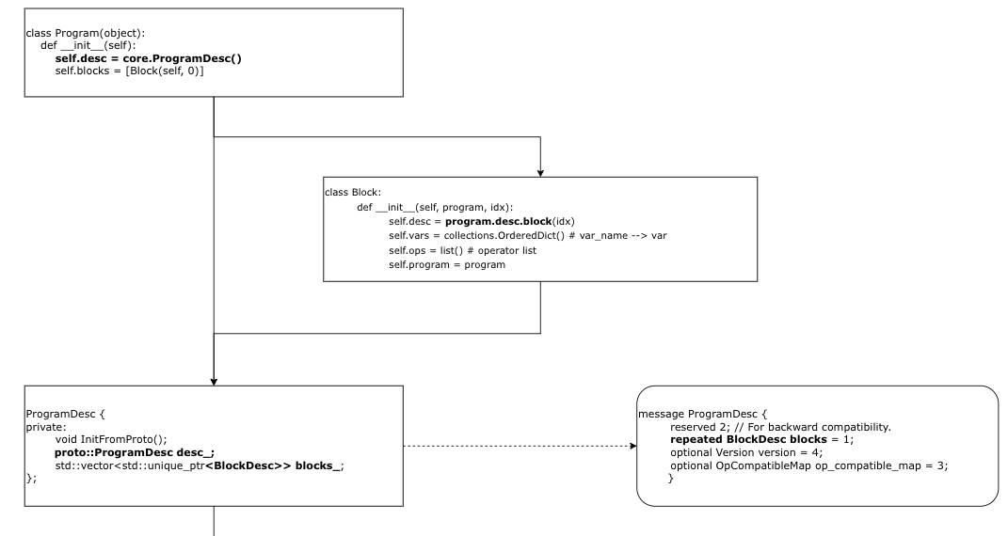
2. 数据存储 | 总体数据结构
Python侧封装接口
C++类
Proto定义

Slide 12
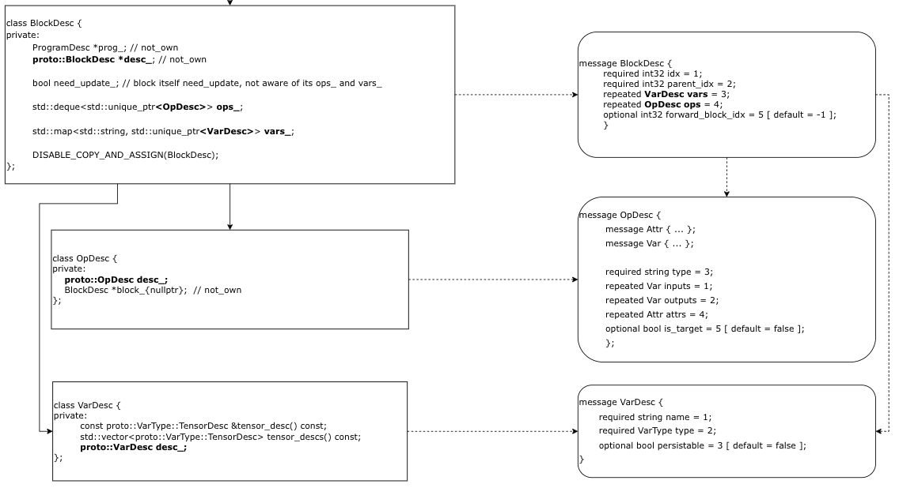
2. 数据存储
C++类
Proto定义
成员包括输入、输出、op属性等
OpDesc用于描述网络中的运算
VarDesc用于描述网络中的变量
成员包括变量名、变量类型等
Notes:
program、block、op、var的关系

Slide 13
3. 组网 | 前向
scope
default_startup_program
Python侧的静态图组网过程：
用户声明语句，调用组建网络相关接口，如paddle.ones
框架将paddle.ones对应的fill_constant op和变量添加到main_program和startup_program中
执行器执行program
block 0
vars
ops
default_main_program
block 0
vars
ops

Slide 14
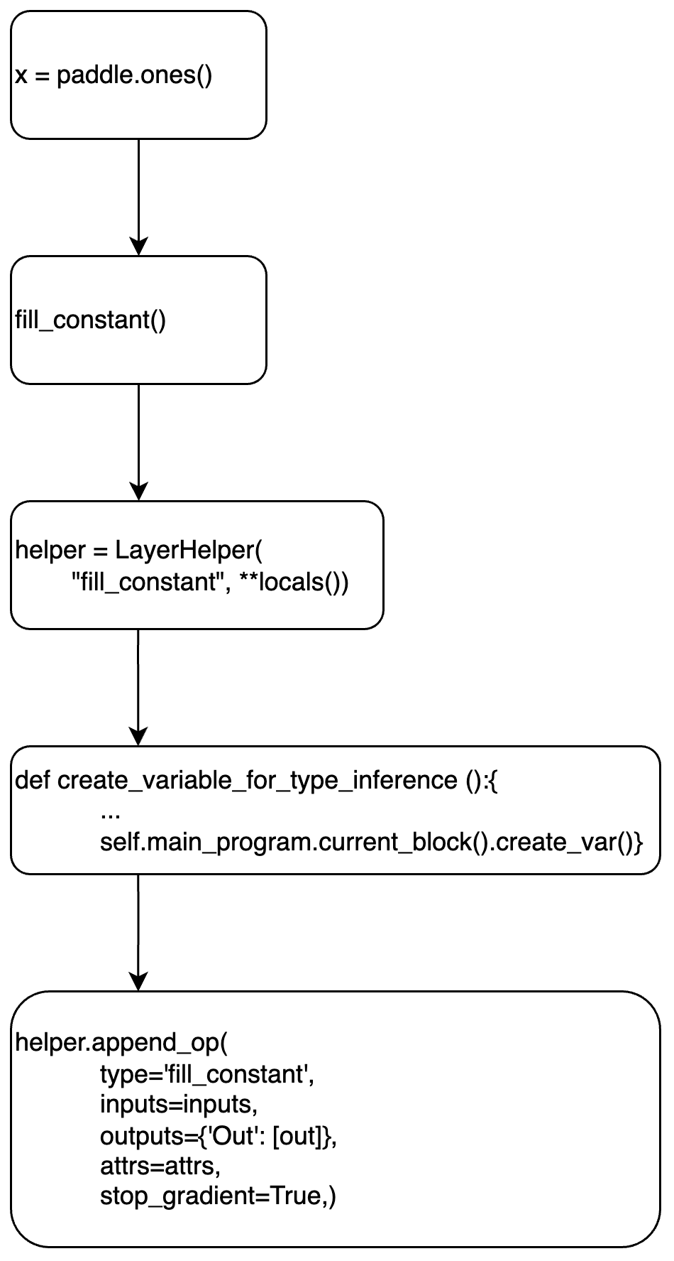
3. 组网 | 前向
x = paddle.ones([2, 2], dtype="float32")
y = paddle.ones([2, 2], dtype="float32")
z = x + y
paddle.ones()：调用op fill_constant
LayerHelper：辅助类，用于创建op、输出变量、向静态图program中添加op
default_main_program
block 0
vars
ops
fill_constant_1.tmp_0
fill_constant
Notes:
具体到语句：
调用栈
Helper.append_op:添加op_desc -> 初始化op -> 将op添加进block。

Slide 15
3. 组网 | 前向
Global
scope
default_startup_program
x = paddle.ones([2, 2], dtype="float32")
y = paddle.ones([2, 2], dtype="float32")
z = x + y
block 0
feed
vars
ops
fetch
{// 打印block 0
var fill_constant_1.tmp_0 : LOD_TENSOR.shape(2, 2)
.dtype(float32).stop_gradient(True)
var fill_constant_3.tmp_0 : LOD_TENSOR.shape(2, 2)
.dtype(float32).stop_gradient(True)
var tmp_0 : LOD_TENSOR.shape(2, 2).dtype(float32)
.stop_gradient(True)
{Out=['fill_constant_1.tmp_0']} = fill_constant(…)
{Out=[‘fill_constant_3.tmp_0’]} = fill_constant(…)
{Out=['tmp_0']} = elementwise_add(inputs={X=['fill_constant_1.tmp_0'], Y=['fill_constant_3.tmp_0']} …)
}
default_main_program
Local
scope
block 0
vars
ops
fill_constant_1.tmp_0
fill_constant_1.tmp_0
fill_constant
fill_constant_3.tmp_0
fill_constant_3.tmp_0
fill_constant
tmp_0
elementwise_add
tmp_0

Slide 16
4. 执行 | StandaloneExecutor
exe = paddle.static.Executor(place)
class _StandaloneExecutor:
def __init__(self, place, plan, scope):
self._place = core.Place()
self._place.set_place(place)
self._plan = plan
self._scope = scope
self._new_exe = self._create_new_executor()
通过pybind接口调用C++端相应类的构造函数
构造C++端的Place和Executor类的实例
def _create_new_executor(self):
new_exe = core.StandaloneExecutor(self._place, self._plan, self._scope) return new_exe
py::class_<platform::Place> platformplace(m, "Place");
py::class_<framework::StandaloneExecutor>(m, "StandaloneExecutor")
.def(py::init<const platform::Place &,
const interpreter::Plan &, Scope *>())
Notes:
初始化执行器

Slide 17
4. 执行 | StandaloneExecutor
exe = paddle.static.Executor(place)
py::class_<platform::Place> platformplace(m, "Place");
namespace platform {
using Place = phi::Place;
using CPUPlace = phi::CPUPlace;
…
}
class PADDLE_API Place {
AllocationType alloc_type_{AllocationType::UNDEFINED};
size_t device_type_id_;
};
class CPUPlace : public Place {
CPUPlace(const Place& place UNUSED) : Place(AllocationType::CPU) {}
};
Notes:
place父类有多个子类
多个place子类，记录AllocationType

Slide 18
4. 执行 | StandaloneExecutor
exe = paddle.static.Executor(place)
new_exe = core.StandaloneExecutor(self._place, self._plan, self._scope)
py::class_<framework::Executor>(m, "Executor")
.def(py::init<const platform::Place &>())
StandaloneExecutor::StandaloneExecutor(const platform::Place& place, const
interpreter::Plan& plan, Scope* scope) : place_(place), plan_(plan),
scope_(scope)
构造时指定place、plan、scope
一个plan包含一个job list以及一个job type到Program的映射
执行器直接接收plan，非PP场景下plan中只有一个job（对应整图），PP场景下plan中有多个job，每个job对应一个切分出的子图，job_list顺序即为子图编排顺序
18

Slide 19
5. IR+PASS
StandaloneExecutor::StandaloneExecutor(){
if (FLAGS_enable_new_ir_in_executor) {
base_program = paddle::TranslateLegacyProgramToProgram(*program);
auto kernel_program = paddle::dialect::PdOpLowerToKernelPass();
}
}
Imtermediate Representation(IR)+Pass*:
在编译器上：用来解决把M个编程语言中任意一个编译到N个硬件设备中任意一个执行的问题。简单的解决方案是为每个编程语言和硬件单独写一个编译器。这需要M*N个编译器。而IR+Pass的方法很好的利用了这一点。其基本思想是通过多层Pass (编译改写过程），逐渐的把不同语言的表达方式在某个层次上改写成统一的IR的表达方式。在这个过程中，表达方式逐渐接近底层的硬件。而IR和Pass可以很好的被复用，极大的降低了研发的成本。
深度学习框架：
也有着类似的需求。用户希望通过高层语言描述模型的执行逻辑，甚至是仅仅声明模型的结构，而不去关心模型如何在硬件上完成训练或者推理。
深度学习框架需要解决模型在多种硬件上高效执行的问题，其中包括协同多个CPU、GPU、甚至大规模分布式集群进行工作的问题。也包括优化内存、显存开销、提高执行速度的问题。
* 来源：https://zhuanlan.zhihu.com/p/363271864?utm_id=0
Notes:
指定新IR
(现在PIR 的翻译已经从 c++ 端挪到 python 端）

Slide 20
5. IR+PASS | Translate
StandaloneExecutor::StandaloneExecutor(){
if (FLAGS_enable_new_ir_in_executor) {
base_program = paddle::TranslateLegacyProgramToProgram(*program);
auto kernel_program = paddle::dialect::PdOpLowerToKernelPass();
}
}
TranslateLegacyProgramToProgram ：
输入：旧program
输出：ir program(base_program)
PdOpLowerToKernelPass：
输入：base_program
输出：kernel_program
std::unique_ptr<Program> TranslateLegacyProgramToProgram() {
translator::ProgramTranslator program_translator(&legacy_program, program.get());
program_translator.Translate();
return program;
}
void ProgramTranslator::Translate() {
GetParameterForSingleBlock(legacy_program_->Block(0));
TranslateBlock(legacy_program_->Block(0), 0, legacy_program_->Block(0).OpSize(),
program_->block()); SetParameterFromSingleBlock(legacy_program_->Block(0));
}
Notes:
调用栈

Slide 21
5. IR+PASS | Translate
void ProgramTranslator::Translate() {
GetParameterForSingleBlock(legacy_program_->Block(0));
TranslateBlock(legacy_program_->Block(0), 0, legacy_program_->Block(0).OpSize(),
program_->block()); SetParameterFromSingleBlock(legacy_program_->Block(0));
}
Translate时，先调用GetParameterForSingleBlock()遍历块中的所有变量和op，决定是否需要插入获取参数的op（一般用于添加权重参数等），然后对block进行Translate，最后调用SetParameterFromSingleBlock()对参数进行更新
Variable 中持有一个 PlaceHolder，PlaceHolder 里面包含一个 void*，Get/SetParameter的功能是将 void*拷贝给权重的 void*。
为什么只translate block 0？
因为控制流的子block在TranslateBlock中进一步递归Translate
pir::Operation* ProgramTranslator::TranslateCondIfOperation(){
if (cond_ops.TrueBlockId() != -1) {
TranslateBlock(true_sub_block, …)
}
}

Slide 22
5. IR+PASS | Translate
void ProgramTranslator::TranslateGeneralOperation(
const OpDesc* src_op,
TranslationContext* translation_ctx,
pir::Block* dst_block) {
auto& op_translator = OpTranslator::instance();
OpTranslateFn& fn = op_translator[src_op->Type()];
pir::Operation* operation = fn(ctx_, translation_ctx, *src_op, dst_block);
}
具体到每一个op的翻译：从OpDesc和ir::Context中获取所需变量
static Operation *Create(
const std::vector<pir::Value> &inputs,
const AttributeMap &attributes,
const std::vector<pir::Type> &output_types,
pir::OpInfo op_info,
size_t num_regions = 0,
const std::vector<Block *> &successors = {});
OpDesc::Inputs→ inputs
OpDesc::Attributes → attributes
OpDesc::Outputs → output_types
pir::IrContext(通过opname获取) → op_info

Slide 23
5. IR+PASS | Translate
default_main_program
block 0
vars
ops
pir::Operation* operation = fn(ctx_, translation_ctx, *src_op, dst_block);
fill_constant_1.tmp_0
fill_constant
fill_constant_3.tmp_0
fill_constant
tmp_0
elementwise_add
// elementwise_add 算子翻译日志
=============>start to translate a op: elementwise_add
I1031 12:18:06.257404 2457 op_translator.cc:220] [op name normalizing]: elementwise_add to pd_op.add
I1031 12:18:06.257413 2457 ir_context.cc:117] Found a cached OpInfo of: [name=pd_op.add, OpInfo: ptr=0x72ef600].
base_program
block 0
Operation
数据存储结构？
pd_op.full
pd_op.full
pd_op.add

Slide 24
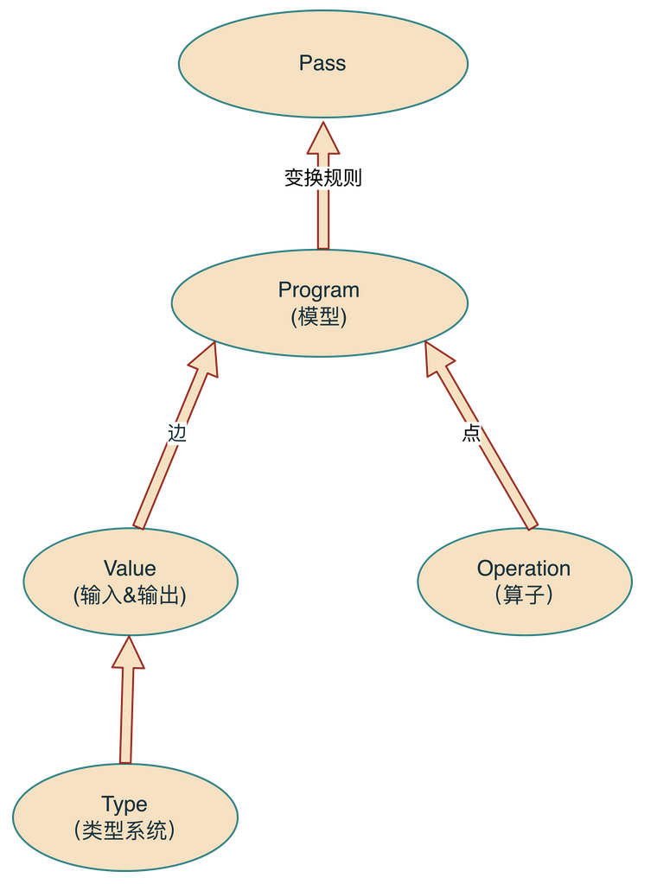
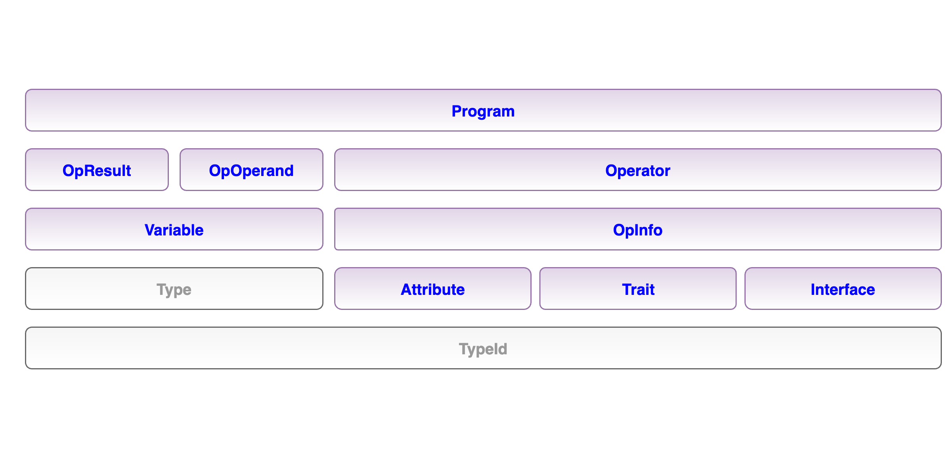
5. IR+PASS | PIR数据结构
Value：IR中算子的输入和输出。算子的输出创建 Value（定义为 OpResult），算子的输入使用 Value（定义为 OpOperand）。
Operation ：用户创建、管理的对象，算子主要的成员包括：输出（OpResult）、输入（OpOperand）、属性（Attribute）、算子信息（OpInfo）
输入、输出的声明周期与创建/使用它们的算子相绑定
Notes:
抽象概念

Slide 25
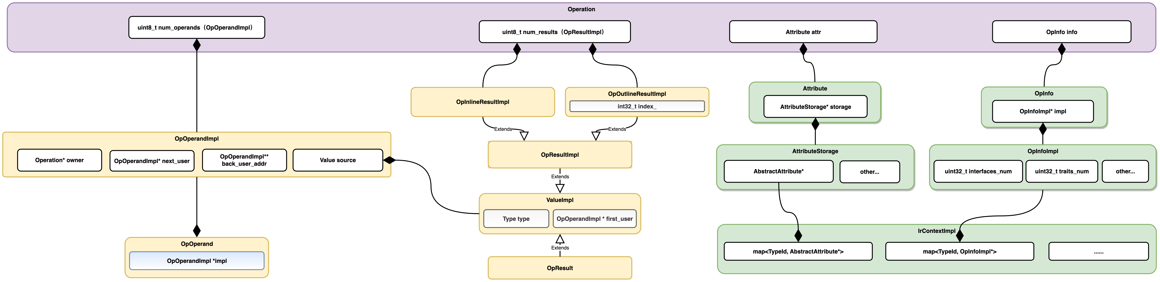
5. IR+PASS | PIR数据结构
static Operation *Create(
const std::vector<pir::Value> &inputs,
const AttributeMap &attributes,
const std::vector<pir::Type> &output_types,
pir::OpInfo op_info,
size_t num_regions = 0,
const std::vector<Block *> &successors = {});
ValueImpl：变量(对变量的抽象)
OpResultImpl：输出(对变量的定义)
OpOperandImpl ：输入(对变量的引用)
Notes:
类图

Slide 26
5. IR+PASS | PIR数据结构
Local
scope
default_main_program
Local
scope
base_program
block 0
block 0
fill_constant_1.tmp_0
Value 0
vars
ops
Value
Operation
fill_constant_1.tmp_0
Value 1
fill_constant
→
ValueImp
pd_op.full
fill_constant_3.tmp_0
fill_constant_3.tmp_0
Value 2
fill_constant
ValueImp
pd_op.full
tmp_0
elementwise_add
ValueImp
pd_op.add
tmp_0
// LOG
I1031 12:18:06.260236 2457 interpreter_util.cc:1245] (%0) = "full(phi_kernel)" ()
I1031 12:18:06.260293 2457 interpreter_util.cc:1351] Value : ( [0x7364950]) = pd_op.full()
I1031 12:18:06.260298 2457 interpreter_util.cc:1352] Variable: (out[0x7331fa0]) = pd_op.full()
I1031 12:18:06.260303 2457 interpreter_util.cc:1243] -----------------------------
I1031 12:18:06.260322 2457 interpreter_util.cc:1245] (%0) = "full(phi_kernel)" ()
I1031 12:18:06.260366 2457 interpreter_util.cc:1351] Value : ( [0x73f0260]) = pd_op.full()
I1031 12:18:06.260370 2457 interpreter_util.cc:1352] Variable: (out[0x731d830]) = pd_op.full()
I1031 12:18:06.260375 2457 interpreter_util.cc:1243] -----------------------------
I1031 12:18:06.260396 2457 interpreter_util.cc:1245] (%0) = "add_(phi_kernel)" (%1, %2)
I1031 12:18:06.260432 2457 interpreter_util.cc:1351] Value : ( [0x6a5b790]) = pd_op.add_( [0x7364950], [0x73f0260])
I1031 12:18:06.260437 2457 interpreter_util.cc:1352] Variable: (out[0x7331fa0]) = pd_op.add_(x[0x7331fa0], y[0x731d830])
Notes:
OpResult 表示算子的输出，算子（Op）对变量（Value）进行定义得到输出（OpResult），因此 OpResult 持有所定义变量的信息

Slide 27
5. IR+PASS | PIR数据结构
//Operation *Operation::Create()
// 根据个数计算所需内存
size_t result_mem_size = sizeof(detail::OpInlineResultImpl) * num_results;
size_t op_mem_size = sizeof(Operation);
size_t operand_mem_size = sizeof(detail::OpOperandImpl) * num_operands;
// 分配内存（8字节对齐）
char *base_ptr = reinterpret_cast<char *>(aligned_malloc(base_size, 8));
// 创建OpResults、op、OpOperands……
new (base_ptr) detail::OpOutlineResultImpl(output_types[idx - 1], idx - 1); //idx--
new (base_ptr) Operation
new (base_ptr) detail::OpOperandImpl(inputs[idx], op); //idx++
OpOperandImpl 通过双链表的方式记录使用链
*next_use_ **prev_use_addr_
OpResultImp 0
pd_op.full
……
OpResultImp 0
pd_op.full
……
OpResultImp 0
pd_op.add
OpOperandImp 0
OpOperandImp 0
……
first user
next_use_
nullptr

Slide 28
5. IR+PASS | PIR数据结构
OpResultImp 0
pd_op.full
……
OpResultImp 0
pd_op.full
……
OpResultImp 0
pd_op.add
OpOperandImp 0
OpOperandImp 0
……
// LOG(kernel program)
I1031 12:18:06.260236 2457 interpreter_util.cc:1245] (%0) = "full(phi_kernel)" ()
I1031 12:18:06.260293 2457 interpreter_util.cc:1351] Value : ( [0x7364950]) = pd_op.full()
I1031 12:18:06.260298 2457 interpreter_util.cc:1352] Variable: (out[0x7331fa0]) = pd_op.full()
I1031 12:18:06.260303 2457 interpreter_util.cc:1243] -----------------------------
I1031 12:18:06.260322 2457 interpreter_util.cc:1245] (%0) = "full(phi_kernel)" ()
I1031 12:18:06.260366 2457 interpreter_util.cc:1351] Value : ( [0x73f0260]) = pd_op.full()
I1031 12:18:06.260370 2457 interpreter_util.cc:1352] Variable: (out[0x731d830]) = pd_op.full()
I1031 12:18:06.260375 2457 interpreter_util.cc:1243] -----------------------------
I1031 12:18:06.260396 2457 interpreter_util.cc:1245] (%0) = "add_(phi_kernel)" (%1, %2)
I1031 12:18:06.260432 2457 interpreter_util.cc:1351] Value : ( [0x6a5b790]) = pd_op.add_( [0x7364950], [0x73f0260])
I1031 12:18:06.260437 2457 interpreter_util.cc:1352] Variable: (out[0x7331fa0]) = pd_op.add_(x[0x7331fa0], y[0x731d830])

Slide 29
5. IR+PASS | Dialect
static Operation *Create(
const std::vector<pir::Value> &inputs,
const AttributeMap &attributes,
const std::vector<pir::Type> &output_types,
pir::OpInfo op_info,
size_t num_regions = 0,
const std::vector<Block *> &successors = {});
pir::OpInfo op_info = ctx->GetRegisteredOpInfo(op_name);
pir::IrContext → op_info
1. IrContext如何注册opinfo？
2. opinfo包含哪些信息？

Slide 30
5. IR+PASS | Dialect
class IR_API Dialect {
void RegisterOps() {
(void)std::initializer_list<int>{0, (RegisterOp<Args>(), 0)...};
}
… template <typename ConcreteOp>
void RegisterOp() {
ir_context()->RegisterOpInfo(this,
TypeId::get<ConcreteOp>(), ConcreteOp::name(), ConcreteOp::attributes_num,
…);}
1. 通过dialect注册
//op_dialect.cc
void OperatorDialect::initialize() {
RegisterOps<
#define GET_OP_LIST
#include "paddle/fluid/pir/dialect/operator/ir/pd_op.h" // NOLINT
>();
}
OperatorDialect:注册pd_op
获取：构造IrContext实例，从中获取指定Dialect的信息
pir::IrContext* ctx = pir::IrContext::Instance();
ctx->GetOrRegisterDialect<paddle::dialect::OperatorDialect>();

Slide 31
5. IR+PASS | OP注册
RegisterOps<
#define GET_OP_LIST
#include "paddle/fluid/pir/dialect/operator/ir/pd_op.h" // NOLINT
>();
pd_op.h/pd_op.cc:通过配置文件生成
//ops.yaml
- op : abs
args : (Tensor x)
output : Tensor(out)
infer_meta :
func : RealAndImagInferMeta
kernel :
func : abs
data_type : x
inplace: (x -> out)
backward : abs_grad
//ops.parsed.yaml
- name: abs
inputs:
- typename: Tensor
name: x
optional: false
no_need_buffer: false
data_transform: {}
outputs:
- {typename: Tensor, name: out, optional: false, intermediate: false}
……
// pd_op.h
class AbsOp : public pir::Op<AbsOp, Interface…> {
public:
using Op::Op;
static const char *name() { return "pd_op.abs"; }
static OpInfoTuple GetOpInfo();
static void Build(pir::Builder &builder, pir::OperationArgument &argument, pir::Value x_);
…
};

Slide 32
5. IR+PASS | OP注册
class IR_API alignas(8) Operation final {
OpInfo info_;
}
class IR_API OpInfo {
OpInfoImpl *impl_{nullptr};
};
2.OpInfoImpl包含的信息：
属性：该op含有的属性(name、attributes等)
Interfaces(HasInterface)：op含有的接口
Traits(HasTrait)：该op含有的特征
函数指针：该op的某些成员函数
class OpInfoImpl {
Dialect *dialect_;
TypeId op_id_;
const char *op_name_;
uint32_t num_attributes_ = 0;
const char **p_attributes_{nullptr};
uint32_t num_interfaces_ = 0;
uint32_t num_traits_ = 0;
VerifyPtr verify_sig_{nullptr}; VerifyPtr verify_region_{nullptr};
}
属性、函数指针：对于同类型算子而言都存在的信息
Traits（特征）：一种标志，用来标志如算子是否有副作用
Interfaces（接口）：算子存在的特定成员函数
特定算子存在的信息

Slide 33
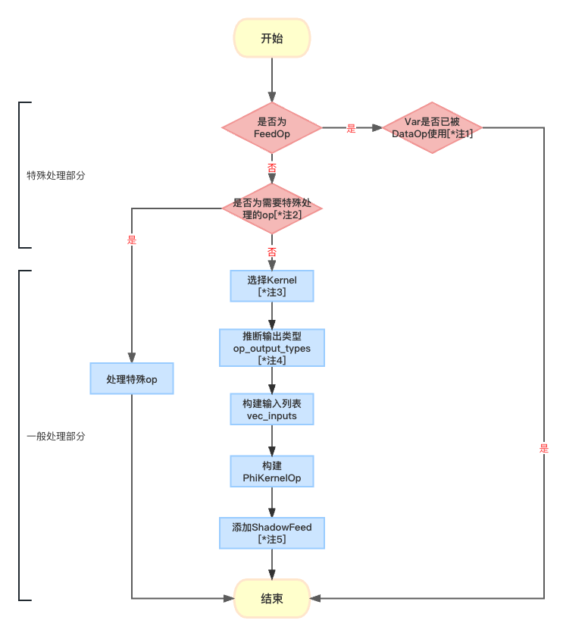
5. IR+PASS | PASS
StandaloneExecutor::StandaloneExecutor(){
if (FLAGS_enable_new_ir_in_executor) {
base_program = paddle::TranslateLegacyProgramToProgram(*program);
auto kernel_program = paddle::dialect::PdOpLowerToKernelPass();
}
}
输入：base_program
输出：kernel_program
对每个op：
输入：op
输出：kernel_op（除特殊情况）

Slide 34
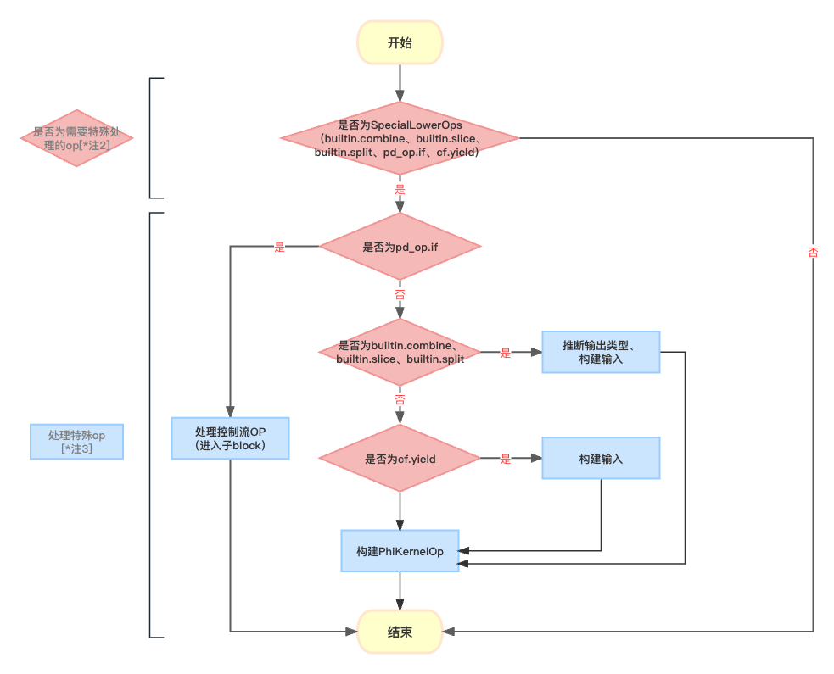
5. IR+PASS | PASS
PdOpLowerToKernelPass
前页注2、注3：
特殊op的处理逻辑

Slide 35
5. IR+PASS | PASS
PdOpLowerToKernelPass主逻辑
输入：base_program
输出：kernel_program
主要函数ProcessBlock逻辑（对每个block中的每个op）：
1. 特判：SkipFeedOp、HandleSpecialOp
2. BuildOpOutputType：推断op的输出类型。返回op_output_types向量，这个向量包含了操作的所有输出类型。
3. BuildOpInputList：构建op的输入列表，还包括place_transfer、data_transfer等逻辑
4. BuildPhiKernelOp：根据给定的vec_inputs, op_attribute, op_output_types和上下文创建新的kernel op，并进行映射。pir::Operation::Create方法根据输入、输出个数，申请一段连续内存，并在该内存上一次构造OpOutlineResultImpl、OpInlineResultImpl、Operation、OpOperandImpl、BlockOperandImpl、Region。
5. AddShadowFeed：对每个在gpu上的feed/data op添加ShadowFeed Op

Slide 36
5. IR+PASS | PASS
base_program
kernel_program
block 0
block 0
Value
Operation
Value
Operation
ValueImp
pd_op.full
→
ValueImp
full(phi_kernel)
ValueImp
pd_op.full
ValueImp
full(phi_kernel)
ValueImp
pd_op.add
ValueImp
add_(phi_kernel)
Notes:
基础数据结构 类图
设计->使用（结合case

Slide 37
4. 执行 | StandaloneExecutor
out = exe.run(main_program, {}, fetch_list=[z.name])
函数调用栈
py::class_<framework::StandaloneExecutor>(m,"StandaloneExecutor")
class Executor:
class StandaloneExecutor
run
缓存：LRUCache
paddle::framework::FetchList StandaloneExecutor::Run(…){ …
interpretercores_[job_idx]->Run(…);
}
.def("run", [](…){
self.Run(…)
})
_run_impl/ _run_pir_impl
_StandaloneExecutor.run
core.StandaloneExecutor
调用interpretercores_的Run方法
exe.run从Python到pybind到C++的函数调用路径
37

Slide 38
4. 执行 | StandaloneExecutor
out = exe.run(main_program, {}, fetch_list=[z.name])
StandaloneExecutor::StandaloneExecutor(const platform::Place& place, const
interpreter::Plan& plan, Scope* scope)
interpretercores_[job_idx]->Run(…);
新执行器的核心类：InterpreterCore
interpretercores_类型：std::unordered_map<std::string, std::shared_ptr<InterpreterCore>>，
StandaloneExecutor首先尝试从interpretercores_中查询是否已经存在相应的核心，如果没有就新建一个，否则返回已存在的核心。并在Run方法中调用该核心执行program
38

Slide 39
4. 执行 | StandaloneExecutor
out = exe.run(main_program, {}, fetch_list=[z.name])
FetchList InterpreterCore::Run(…) {
return impl_->Run(feed_names, need_fetch);
}
InterpreterCore调用InterpreterBaseImpl的Run方法，该方法在派生的interpreter中实现
class InterpreterBaseImpl {
virtual paddle::framework::FetchList Run(…) = 0;
}
FetchList ProgramInterpreter::Run() {}
FetchList NewIRInterpreter::Run() {}
旧IR
新IR
39

Slide 40
4. 执行 | StandaloneExecutor
out = exe.run(main_program, {}, fetch_list=[z.name])
FetchList ProgramInterpreter::Run() {}
FetchList NewIRInterpreter::Run() {}
第一次执行的时候调用BuildVariableScope和BuildOpFuncList并按顺序执行OP，包括op_func_nodes构造、Kernel选择、数据变换、InferShape、Kernel执行等步骤。执行完之后调用Convert进行优化。
执行时创建vec_instruction_，供下一次执行。
第一次执行的时候调用BuildScope和BuildInstruction，并执行一遍创建好的Instruction 。
执行时创建的vec_instruction_base_可供下一次执行。
class InstructionBase {
platform::DeviceContext* dev_ctx_; // not owned std::unordered_map<::pir::Value, std::vector<int>> input_index_; std::unordered_map<::pir::Value, std::vector<int>> output_index_;
}
class Instruction {
std::shared_ptr<RuntimeContext> runtime_ctx_;
std::shared_ptr<RuntimeInferShapeContext> infershape_ctx_;
std::shared_ptr<ExecutionContext> execution_ctx_;
}
子类： PhiKernelInstruction
、 LegacyKernelInstruction
Instruction在op的基础上，绑定了输入输出信息、选择好的kernel, 以及op之间的依赖关系。Instruction(+ scope)组成了可以反复执行的单元。
40

Slide 41
4. 执行 | StandaloneExecutor
out = exe.run(main_program, {}, fetch_list=[z.name])
旧IR
FetchList ProgramInterpreter::Run() {
Build(feed_names, &op_func_nodes);
}
遍历创建block的所有VarDesc并实例化为对应的Variable，加入到scope中（但尚未持有真正的数据）
void ProgramInterpreter::Build(){
if (!is_build_) {
paddle::framework::interpreter::BuildVariableScope(); paddle::framework::interpreter::BuildOpFuncList();
}
}
主要目标：确定运行时Op需要的一些信息，比如kernel选择。具体步骤：
CreatorOps为每个Op实例化对应的OperatorBase
控制流op的内部变量的gc设置
确定每个op执行结束后可以释放的变量的列表unused_var_map
为每个op创建对应的OpFuncNode(相关信息保存在数据结构OpFuncNode中)

Slide 42
4. 执行 | StandaloneExecutor
out = exe.run(main_program, {}, fetch_list=[z.name])
旧IR
FetchList ProgramInterpreter:: RunInstructionBaseAsync(){
while (!ready_ops.empty()) {
instr_id = ready_ops.top();
ready_ops.pop();
auto& instr_node = vec_instruction_.at(instr_id);
RunInstruction(instr_node);
}
维护ready_ops队列，保证跨线程调度的优先级顺序

Slide 43
4. 执行 | StandaloneExecutor
out = exe.run(main_program, {}, fetch_list=[z.name])
FetchList NewIRInterpreter::Run() {
Build(feed_names, &op_func_nodes);
}
新IR
void NewIRInterpreter::Run(){
if (!is_build_) {
BuildInstruction();
}
}
直接向vec_instruction_base_中插入子类Instruction实例。
BuildInstruction(){
vec_instruction_base_.emplace_back(
std::make_unique<PhiKernelInstruction>(
op_idx++, place_, op, *(value_exe_info_.get())));
}

Slide 44
4. 执行 | StandaloneExecutor
out = exe.run(main_program, {}, fetch_list=[z.name])
FetchList NewIRInterpreter::Run() {
Build(feed_names, &op_func_nodes);
}
新IR
void NewIRInterpreter::Run(){
if (!is_build_) {
BuildInstruction();
}
}
void NewIRInterpreter::TraceRunInstructionList(){ exception_holder_.Clear(); for (size_t idx = 0; idx < trace_execute_order_.size(); idx++) {
auto instr_id = trace_execute_order_[idx];
InstructionBase* instr_node = vec_instruction_base_.at(instr_id).get();
RunInstructionBase(instr_node);
}
}

Slide 45
4. 执行 | StandaloneExecutor
out = exe.run(main_program, {}, fetch_list=[z.name])
WaitEvent：判断Op的前置要求是否完成，与前面对stream的分析有关，执行cudaEventWait
void ProgramInterpreter::RunInstruction(){
instr_node->WaitEvent(place_);
RunOperator(instr_node);
CheckGC(instr_node);
instr_node->RecordEvent(place_);
}
旧IR
Run：运行Op的主体部分
void NewIRInterpreter::RunInstructionBase() {
instr_node->WaitEvent(place_);
instr_node->Run();
CheckGC(instr_node);
instr_node->RecordEvent(place_);
}
CheckGC ：回收变量
新IR
RecordEvent ：记录表明Op已经完成
Notes:
顺序
每一类Instruction内容
GC具体

Slide 46
4. 执行 | StandaloneExecutor
void PhiKernelInstruction::Run() {
VLOG(6) << "Run op " << phi_op_name_ << " kernel.";
(*(phi_kernel_))(&(kernel_context_));
}
//其他执行所需信息
class KernelContext {
DeviceContext* dev_ctx_;
paddle::small_vector<const TensorBase*> inputs_;
paddle::small_vector<TensorBase*> outputs_;
paddle::small_vector<Attribute, kAttrSmallVectorSize> attrs_;
};
选出的kernel函数

Slide 47
4. 执行 | StandaloneExecutor
void PirInterpreter::CheckGC(InstructionBase* instr) {
platform::RecordEvent record(
"CheckGC", platform::TracerEventType::UserDefined, 10);
#if defined(PADDLE_WITH_CUDA) || defined(PADDLE_WITH_HIP)
RecordStreamForGC(instr);
#endif for (auto var_id : instr->GCCheckVars()) {
bool is_ready = refs_[var_id]->CheckAndDecrease(); // 更新引用计数
if (parameter_var_names_.count(
value_exe_info_->GetNameById(static_cast<int>(var_id)))) // 跳过persistable的变量
continue;
if (is_ready) {
gc_->Add(refs_[var_id]->Var(), instr); // 回收引用计数为0的变量
}
}
}

Slide 48
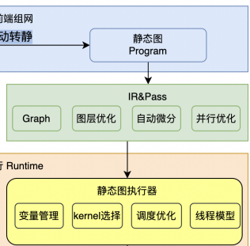
个人工作
框架示意
重点知识
相关工作
文档/PR
响应需求，规范日志
存储结构
数据结构
组网过程
源码阅读、添加日志
为python端value类型添加打印信息
IR学习笔记
57471
添加LegacyKernelOp相关测试、为op新增成员函数、添加Interface
56818
pir数据结构
op注册
dialect体系
翻译过程
lower过程
kernelOp选择
修改生成脚本以匹配pd_op、cinn_op的生成逻辑
56588、56674
56357
注册CinnDialect
修复bug、添加dtype_transfer模块
56674、58397
56680
定义并注册LegacyKernelOp类
VLOG信息
executor执行逻辑
源码阅读、添加日志
kernel key
推理逻辑流程
添加Instruction
执行日志
57791
基本熟悉两套数据结构；了解从声明语句到执行的全过程（前向）；对PIR体系有了基础的全面了解

Slide 49
参考文献
威行：《Paddle Fluid框架执行逻辑梳理》
张博：《Paddle模型结构设计》
永康：《静态图执行过程代码串讲》

Slide 50
参考文献
Q&A：
建议进一步了解inplace pass
inplace pass 在lower之前？-> 不安全
新旧inplace pass冲突？-> Python侧关闭

Slide 51
谢 谢

